Slide 1



Génération de Vidéos Publicitaires par Intelligence Artificielle Générative : Approches et Innovations
ROYAUME DU MAROC
HAUT COMMISSARIAT AU PLAN
Réalisé par :
KAJJOUT FATIMA ZOHRA
IKARNADE REDA
Encadré par :
Dr. EL KARFI IKRAM
M2SI
29 mai 2025

Slide 2
PLAN
01
02
03
04
Introduction
Problématique
Solution Proposée
05
06
Architecture du Modèle
Conception & Réalisation
Conclusion

Slide 3
01
Introduction

Slide 4
Introduction
L'intelligence artificielle générative a évolué de manière spectaculaire, passant de la génération de texte et d'images statiques à la synthèse de contenus dynamiques. Le domaine de la génération vidéo représente la nouvelle frontière, où des modèles comme Stable Video Diffusion ou Sora apprennent à créer des séquences cohérentes et réalistes à partir de descriptions ou d'images. Cette avancée rapide transforme la création de contenu, ouvrant des possibilités inédites pour le cinéma, la publicité et la communication visuelle, tout en posant des défis en termes de contrôle créatif et de cohérence temporelle sur de longues durées.

Slide 5
02
Problématique

Slide 6
Comment l'intelligence artificielle peut-elle relever les défis de cohérence temporelle, de qualité esthétique et d'adaptation personnalisée pour générer de manière autonome des vidéos publicitaires professionnelles uniquement à partir d’images ?

Slide 7
03
Solution Proposée

Slide 8
Solution Proposée
Notre projet propose une solution innovante : un système intégré de génération automatique de vidéos publicitaires basé sur l'intelligence artificielle générative. L'objectif principal est de démocratiser l'accès à la création de contenu vidéo professionnel en offrant une plateforme accessible même aux utilisateurs sans expertise technique préalable.

Slide 9
04
Architecture du Modèle

Slide 10
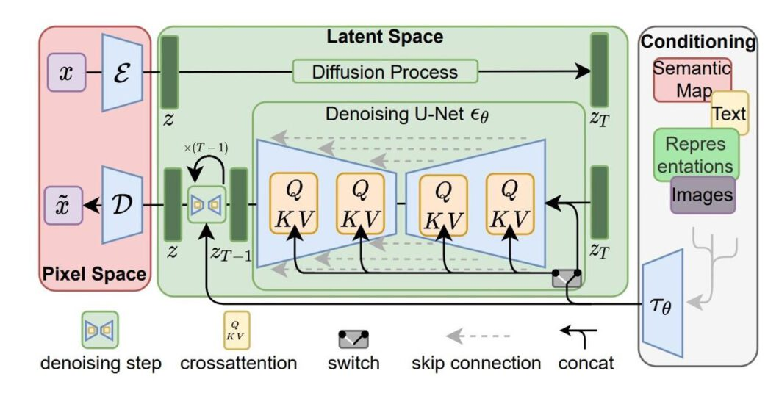
Latent diffusion model

Slide 11
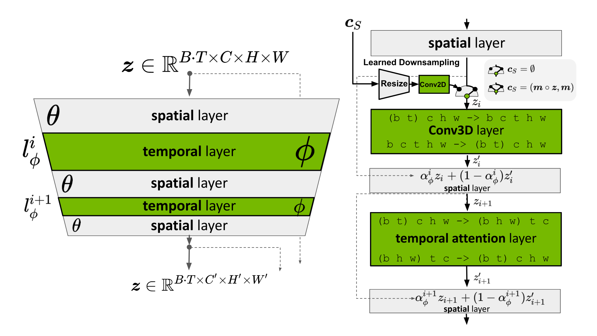
Stable Video Diffusion

Slide 12
05
Conception & Réalisation

Slide 13
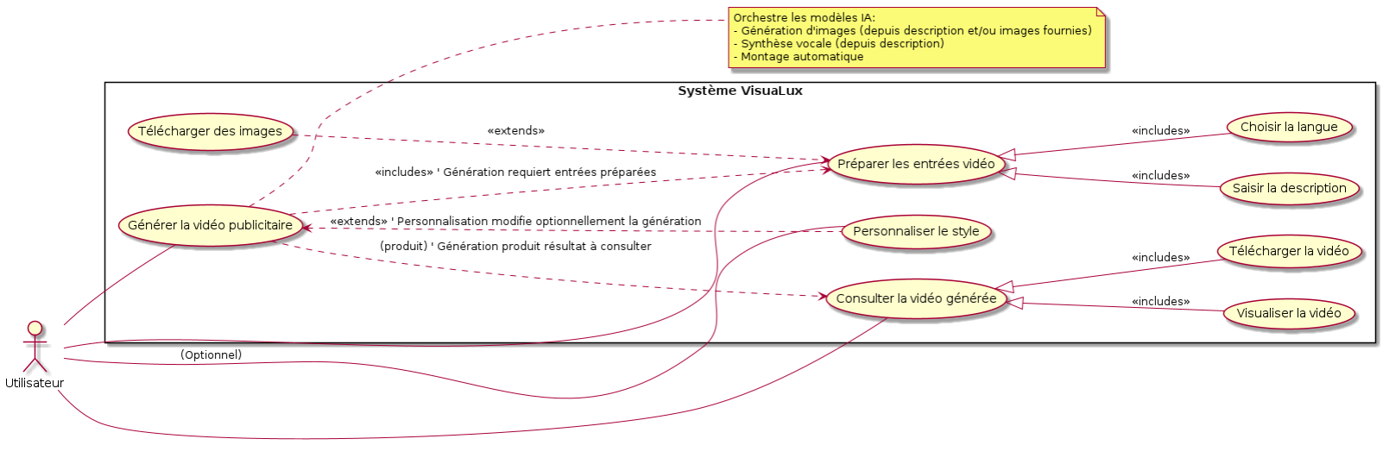
Conception
Diagramme de Cas d’Utilisation
Notes:
Télécharger des images : L'utilisateur télécharge des images dans le système.
Générer la vidéo publicitaire : Le système génère une vidéo publicitaire à partir des images, avec une personnalisation optionnelle.
Préparer les entrées vidéo : Les vidéos générées sont préparées pour une analyse ou un traitement supplémentaire (choisir la langue, saisir une description).
Personnaliser le style : L'utilisateur peut personnaliser le style de la vidéo (optionnel).
Consulter la vidéo générée : L'utilisateur peut visualiser la vidéo finale.
Télécharger la vidéo : La vidéo générée est téléchargeable pour un usage ultérieur.
Orchestre les modèles IA : Le système utilise des modèles IA pour :
Générer des vidéos à partir d'images.
Synthétiser des descriptions vocales.
Fournir un historique automatique des actions.

Slide 14
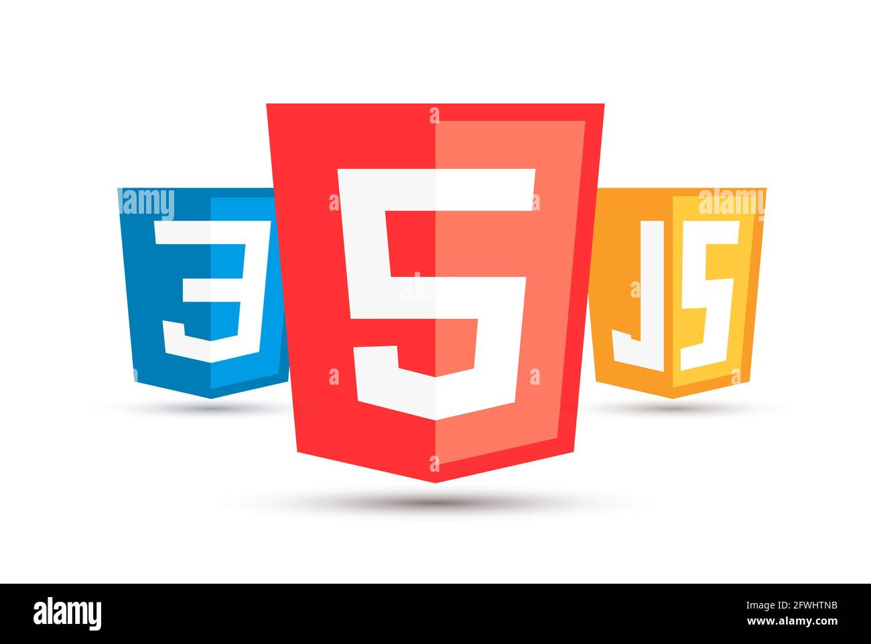
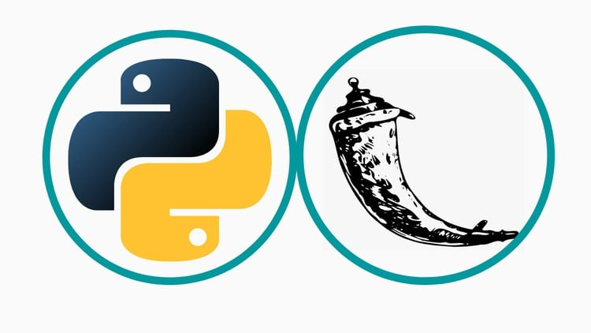
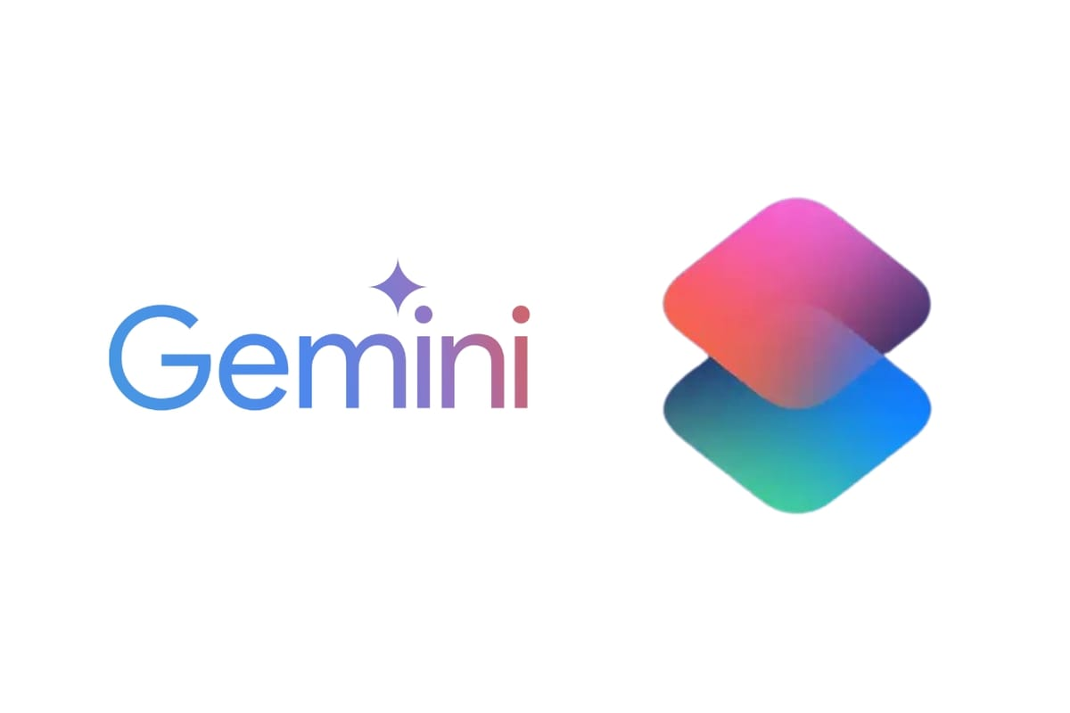

Réalisation
Technologies Utilisées
Frontend
Backend
Services d’AI

Slide 15
Démonstration

Slide 16
06
Conclusion

Slide 17
Limites
Qualité variable
Complexité computationnelle
Dépendance au conditionnement
Les modèles comme Stable Video Diffusion nécessitent beaucoup de ressources,
ce qui limite leur usage sur des appareils peu puissants.
Les résultats peuvent être inégaux, avec des artefacts si les entrées ou conditionnements sont imprécis.
La génération repose sur des images, rendant les sorties sensibles à des entrées ambiguës.

Slide 18
Perspectives
Intégration avancée
Optimisation de l'efficacité
Meilleure cohérence vidéo
Des versions moins gourmandes pourraient être développées pour une accessibilité plus large.
Améliorer l’attention temporelle permettrait des vidéos plus fluides et réalistes.
Combiner avec des technologies comme la réalité augmentée ouvrirait des usages plus immersifs.

Slide 19
Merci Pour Votre Attention!

